Slide 1
TŘÍDA 4. C
školní rok 2019/2020

Slide 2
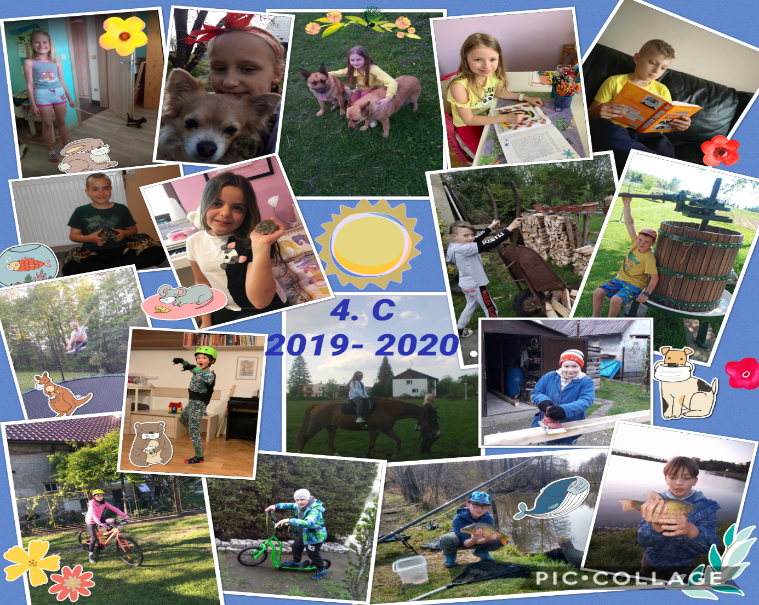
Jak jsme prožívali období: „Každý sám a přeci spolu?“

Slide 3
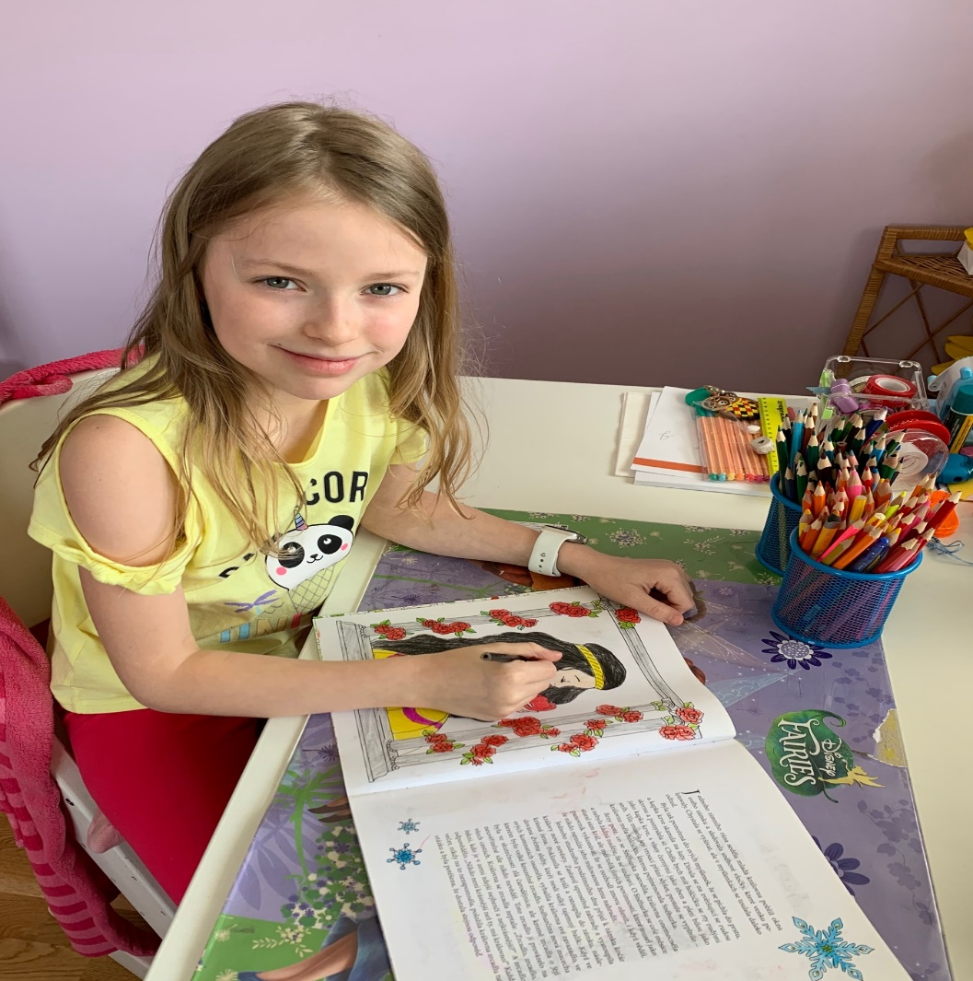
Naše Adélka – budoucí ilustrátorka dětských knížek

Slide 4
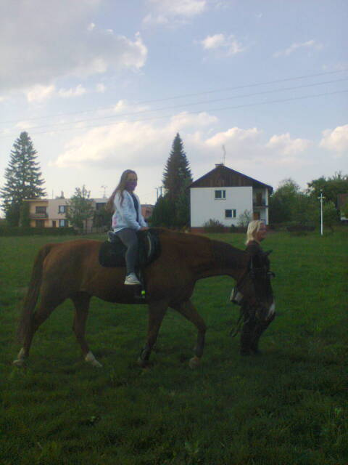
Šťastná Klárka určitě tvrdí: „Nejkrásnější pohled na svět, je z koňského sedla.“

Slide 5
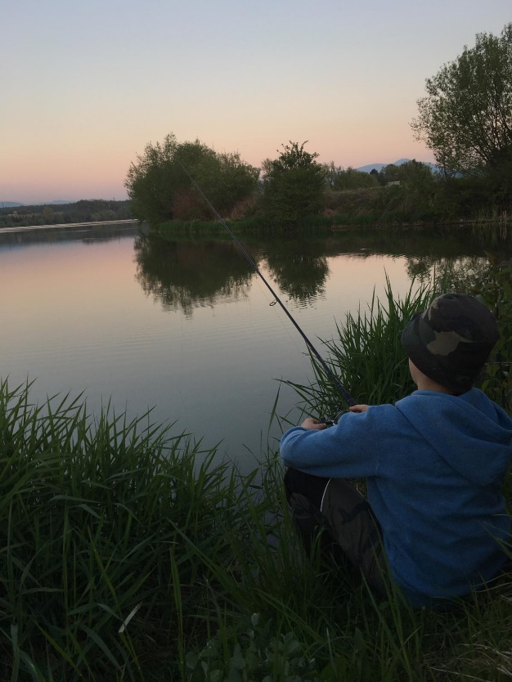
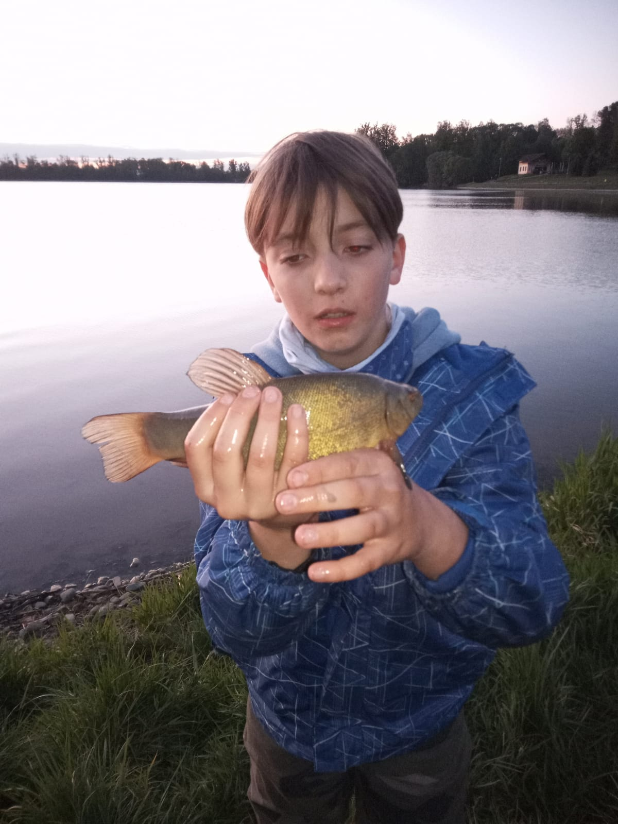
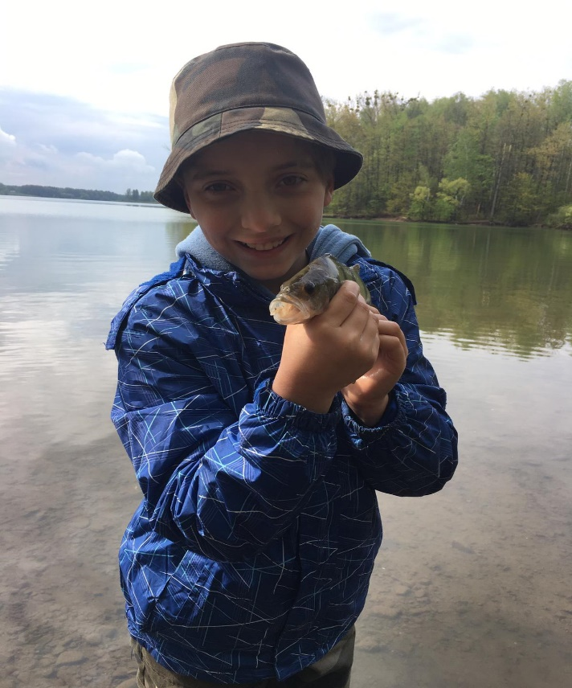
Kdopak to tady rozjímá v krásné přírodě?
O čem si asi povídají?
Zlatá rybka říká: „Pusť mě Domčo a splním ti tři přání.“

Slide 6
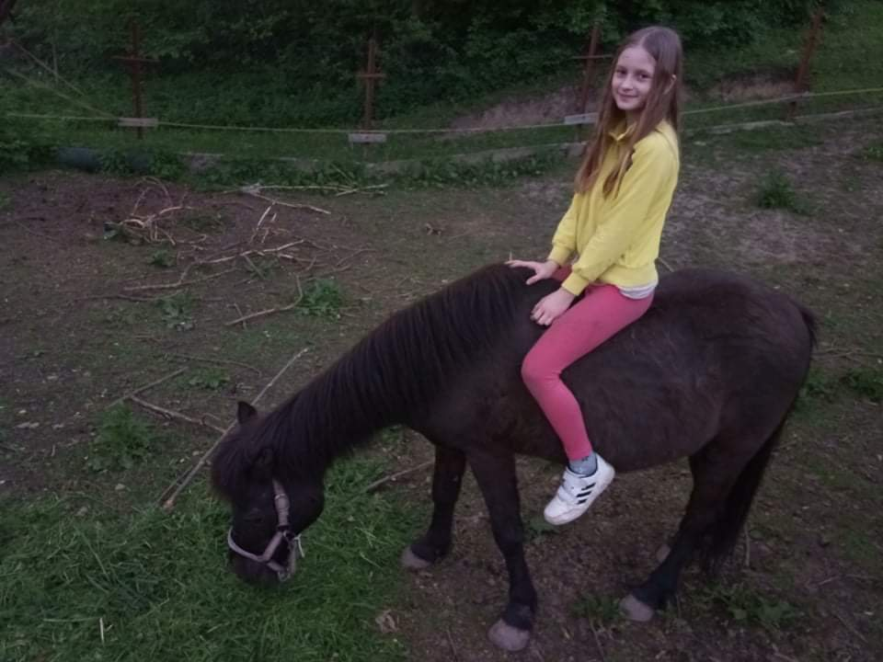
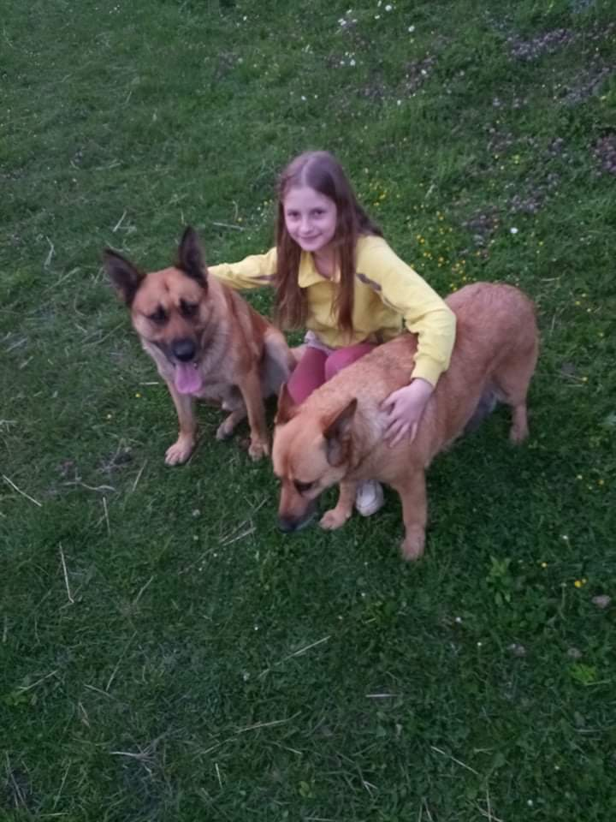
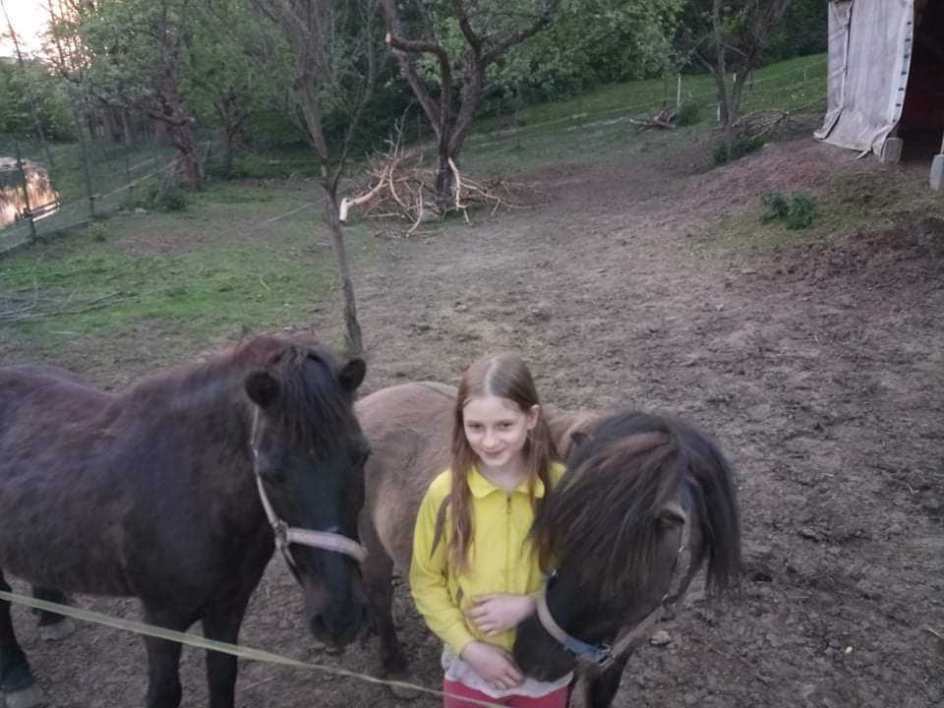
Anetčini věrní zvířecí kamarádi

Slide 7
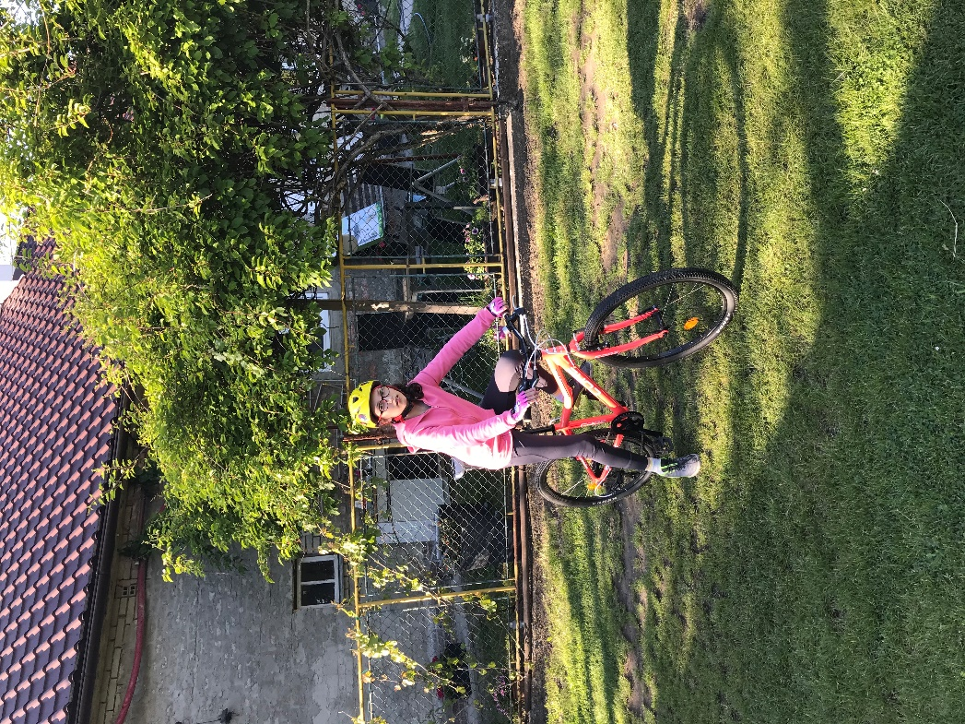
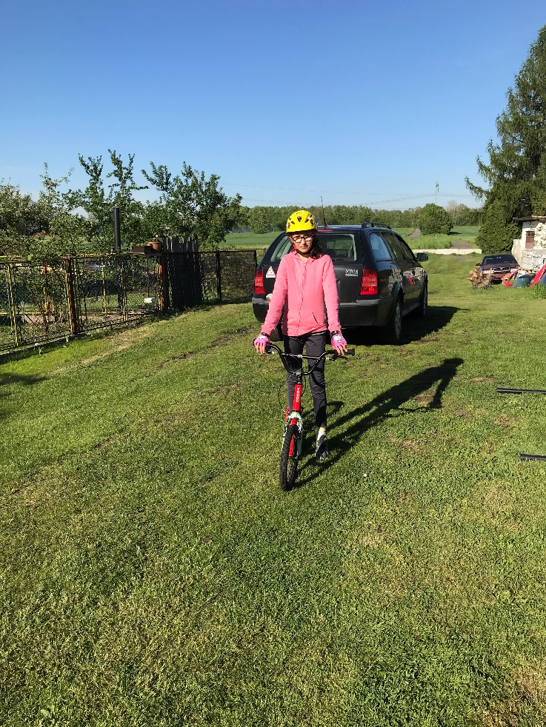
Iduška v plném sportovním nasazení

Slide 8
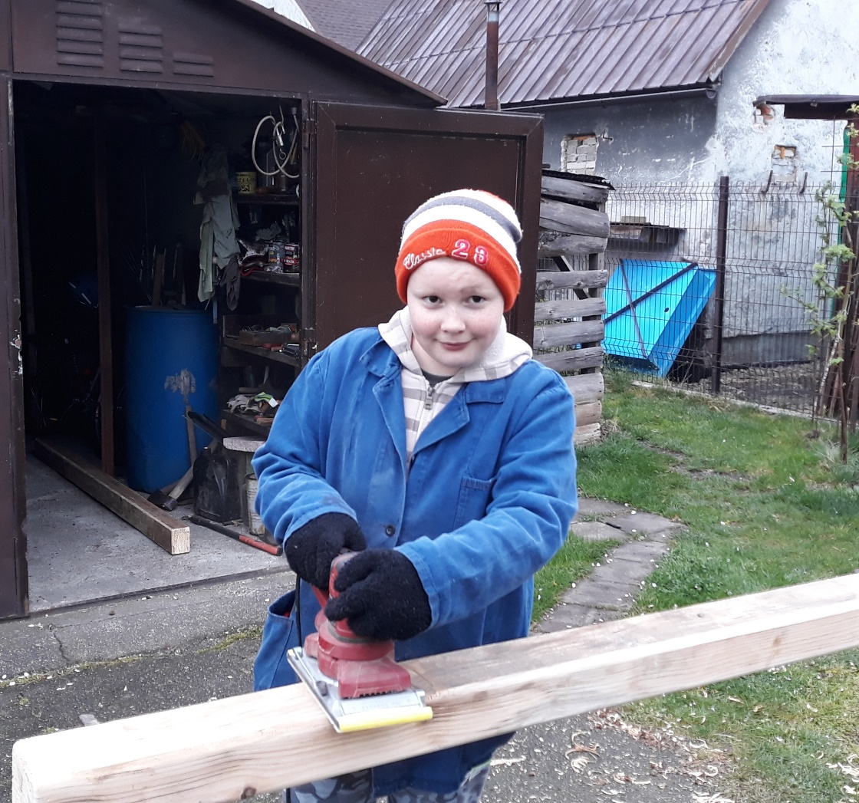
„S úsměvem jde všechno lépe“, tvrdí šikovný Matěj.

Slide 9
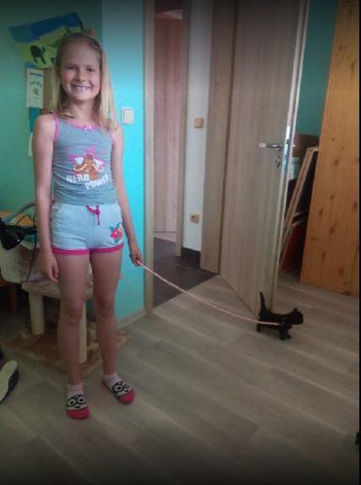
Dvě krásná koťátka Simonka a Linduška vyráží na procházku.

Slide 10
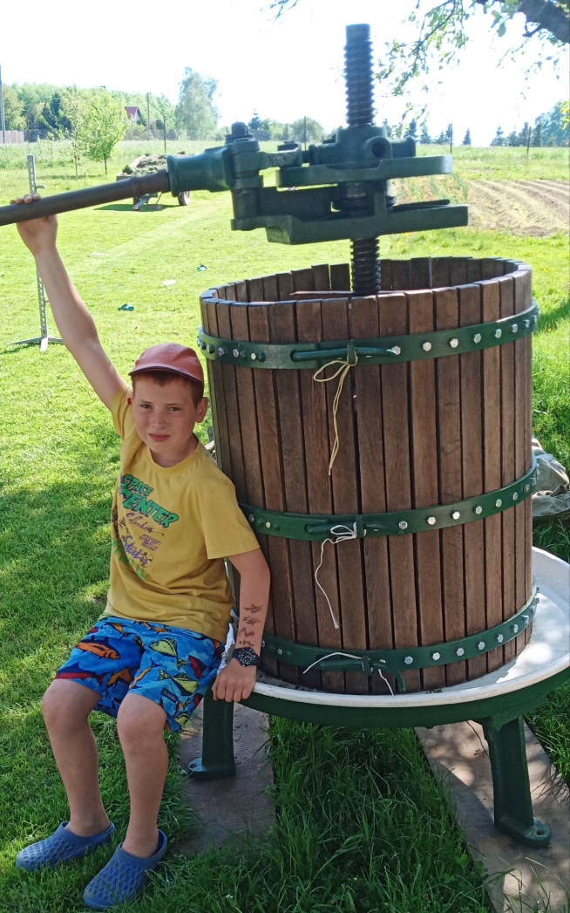
„To jsem se to unavil, ale ta dobrota stojí za námahu,“ říká Zdenda.

Slide 11
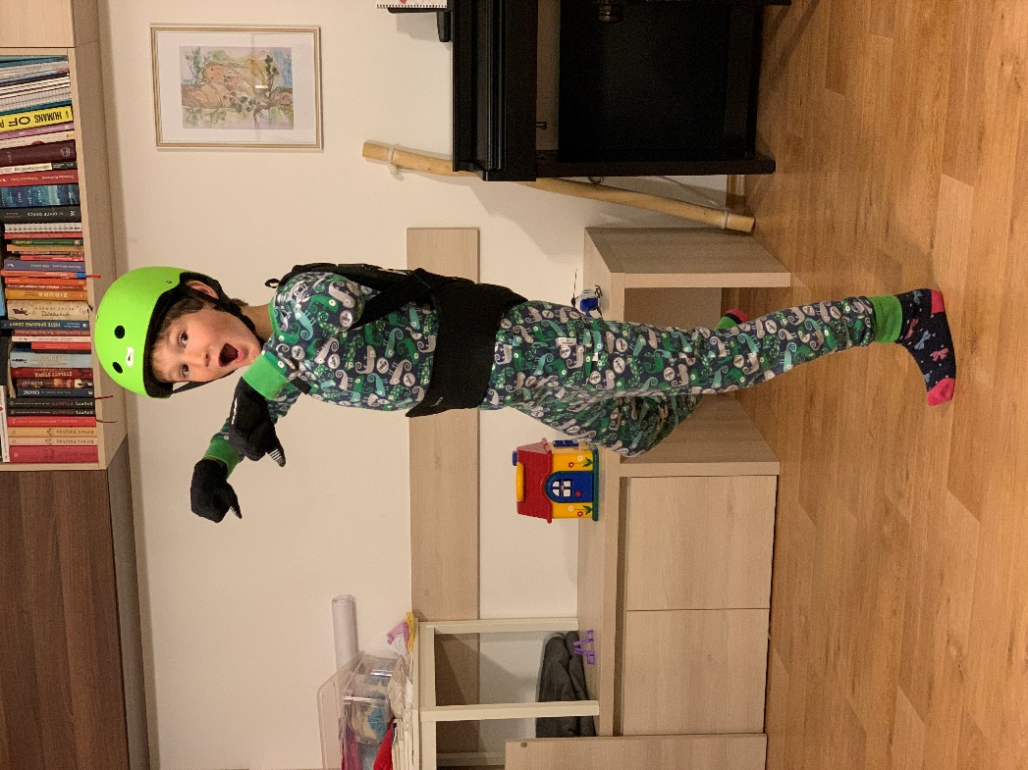
Pavlík nic neponechá náhodě, na vše se předem pořádně připraví.

Slide 12
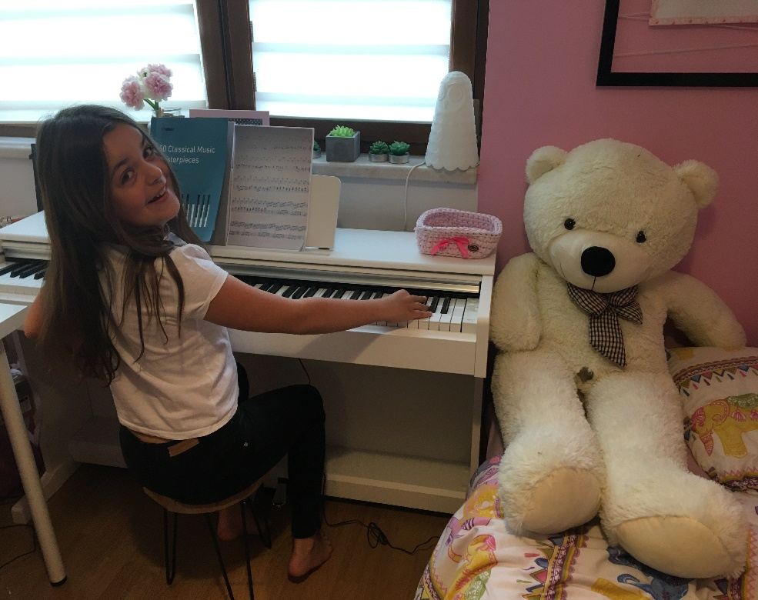
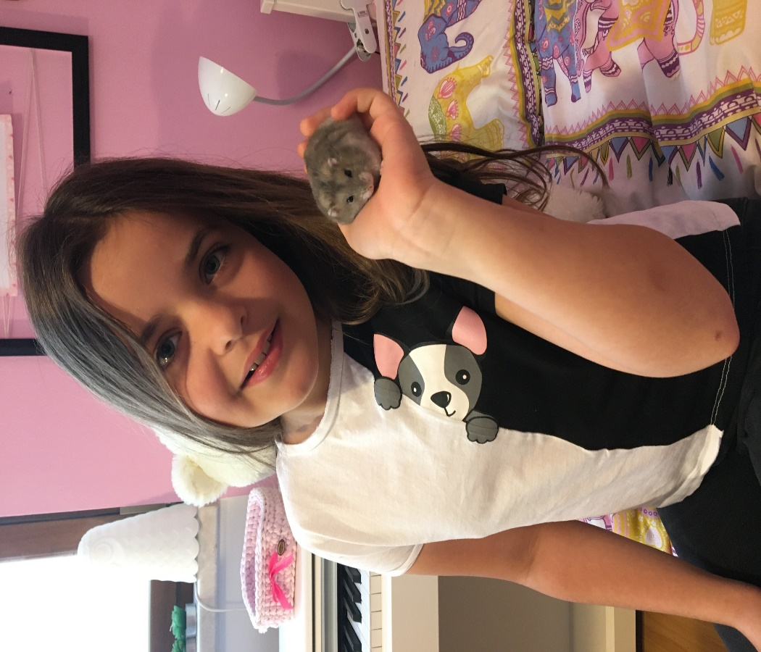
Který Emmiččin mazlíček je ten opravdový?
„S písničkou jde všechno líp“, je přesvědčena Emma.

Slide 13
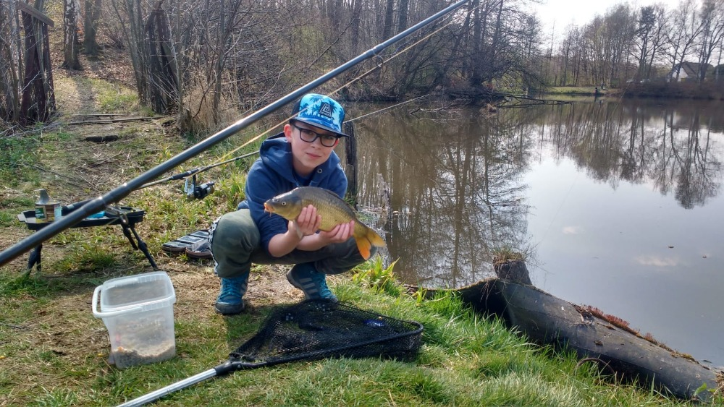
Rybář Ondra a jeho super úlovek.

Slide 14
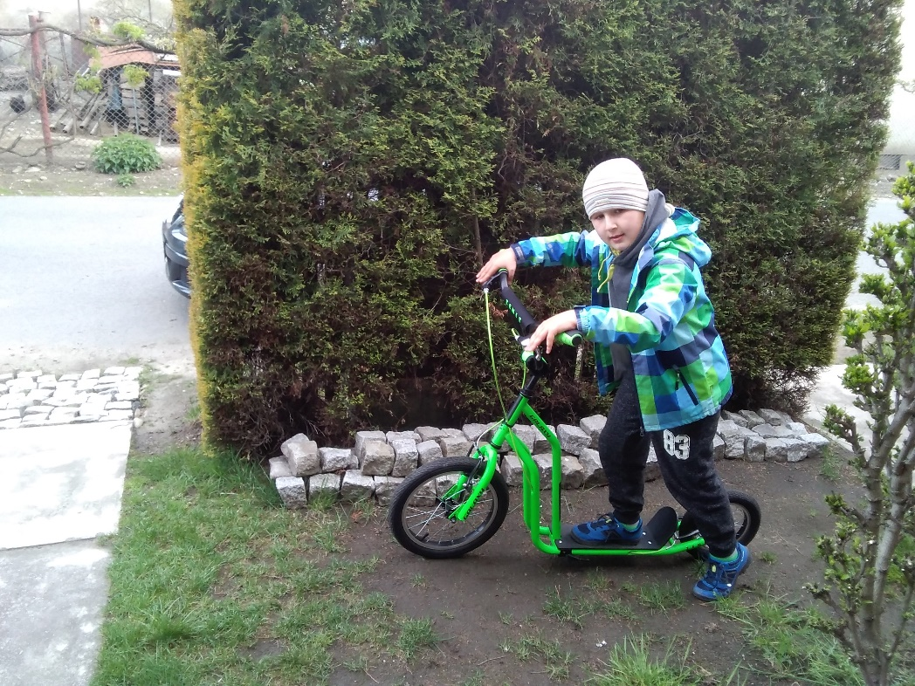
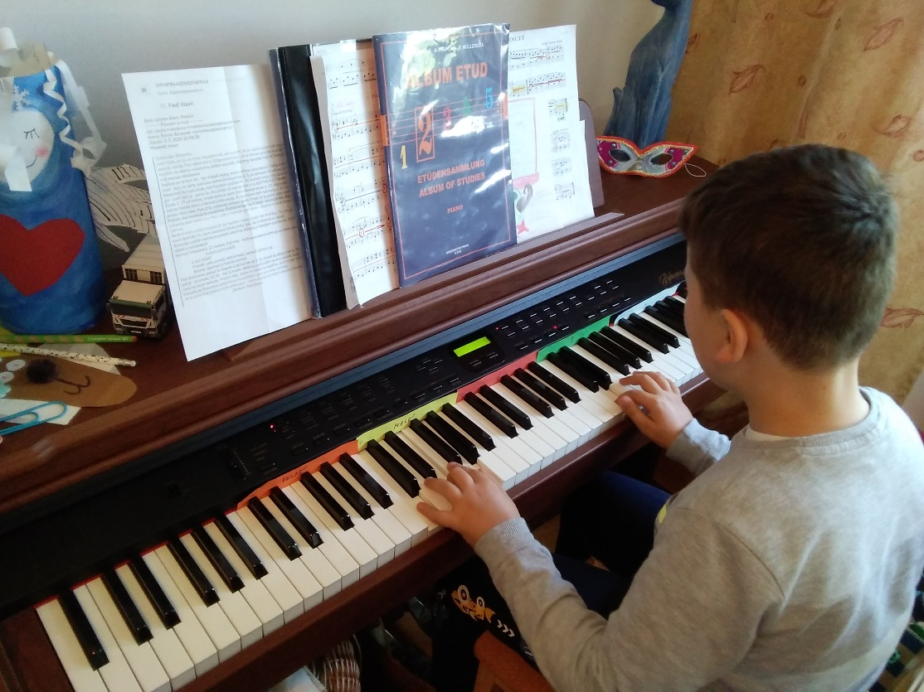
Všestranný Šimon, který se nikdy nenudí.

Slide 15
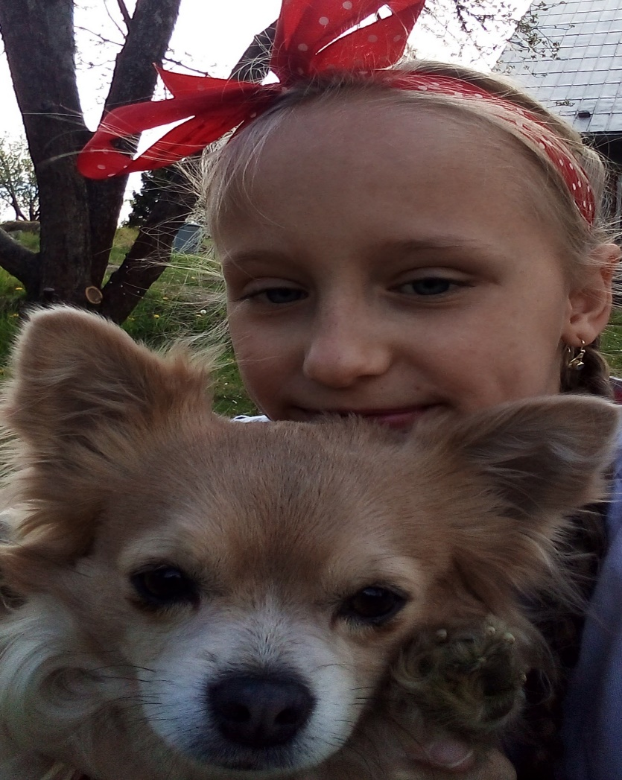
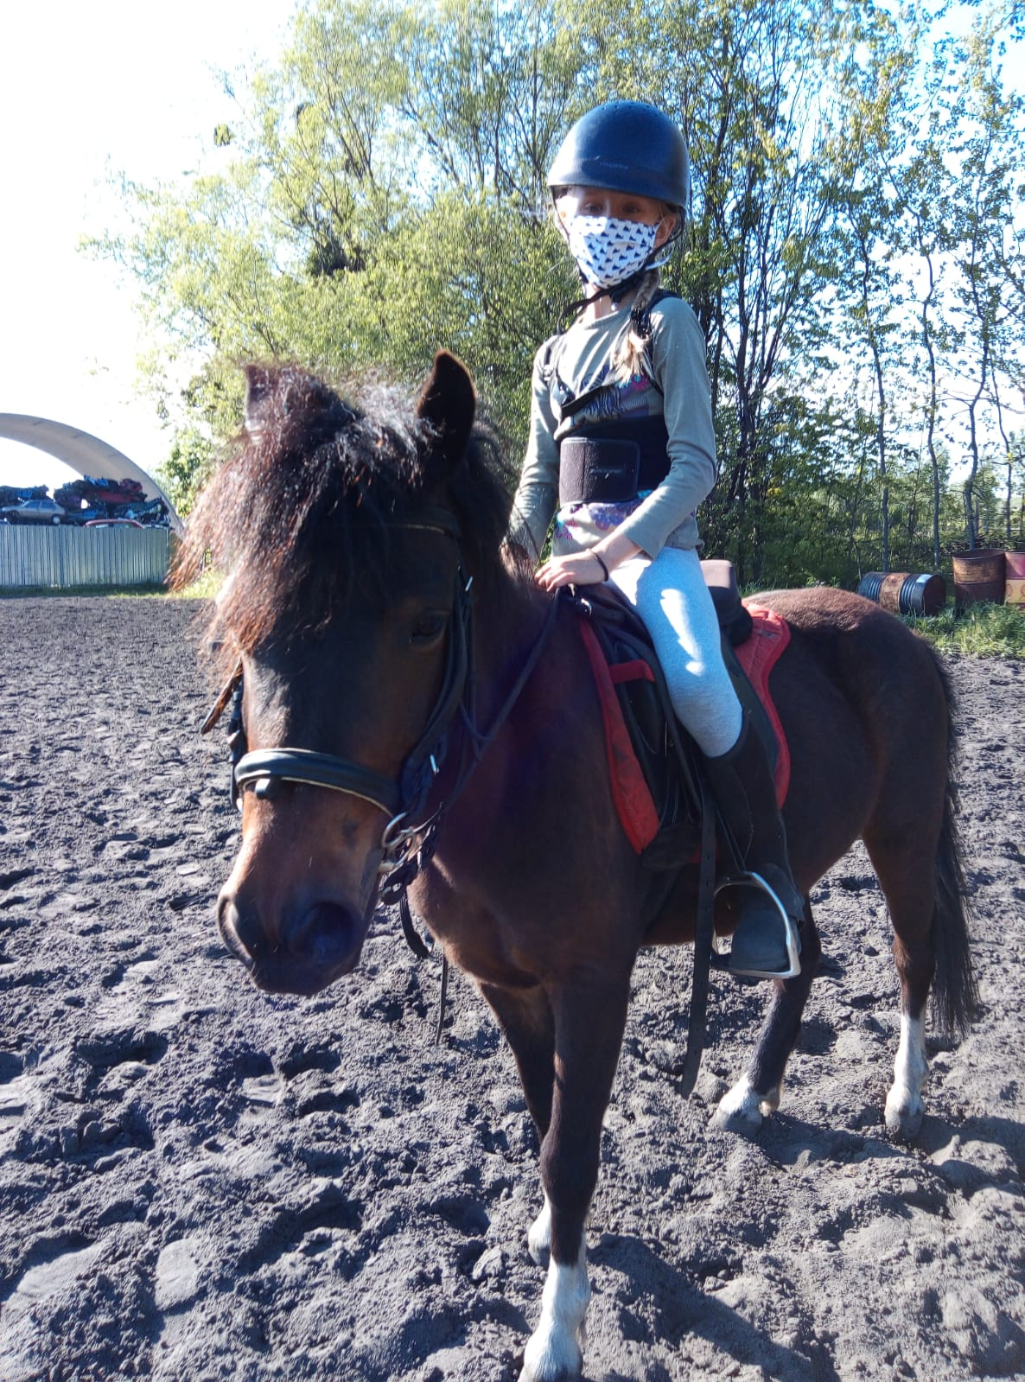
Eliščini mazlíčci. Sluší jim to spolu. Souhlasíte?

Slide 16
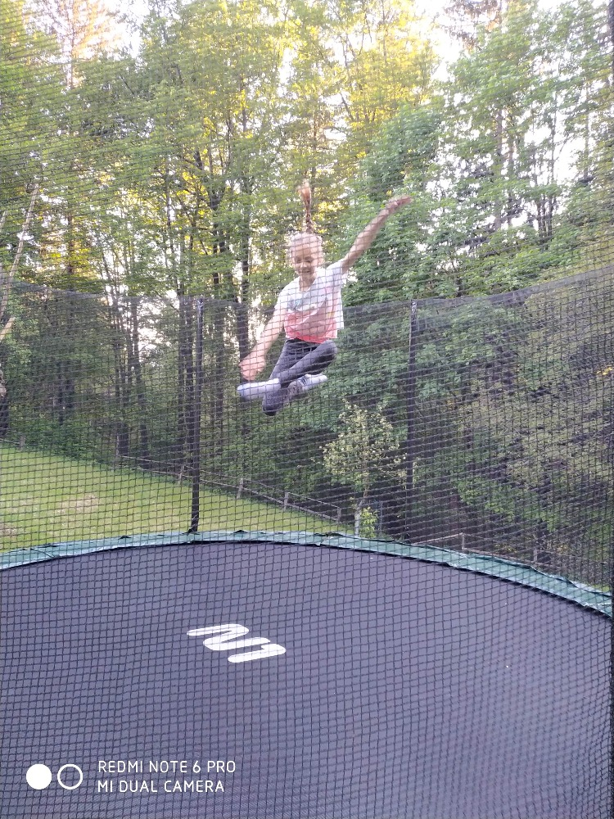
Evičce jistě schází tanec a proto pilně trénuje náročné sestavy na trampolíně.

Slide 17
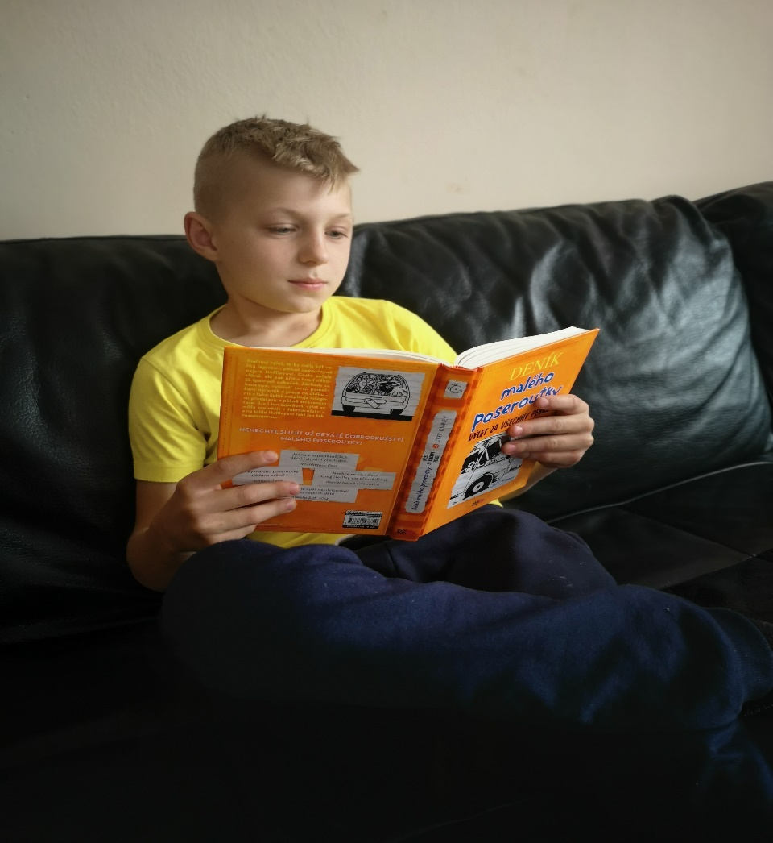
Oliver se jemně usmívá, je vidět, že ho kniha baví. Ovšem úsměv
„od ucha k uchu“ bude mít, až začne trénovat.

Slide 18
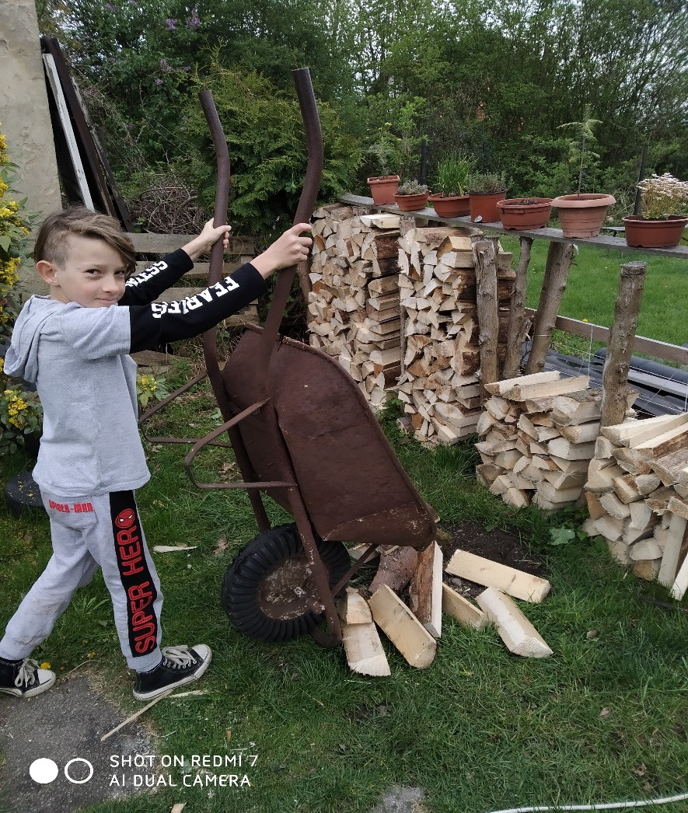
S úsměvem jde všechno líp. Martin posiluje před zahájením tréninkové sezóny.

Slide 19
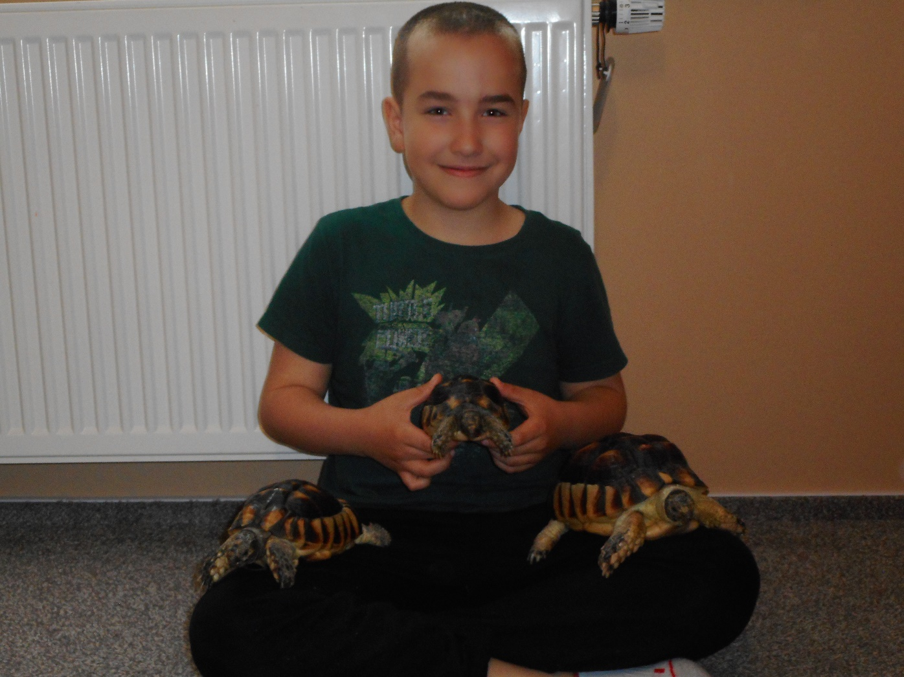
Rostík a jeho želví mazlíčci.

